Slide 1
ОГЭ по информатике Часть 1. Задания № 8
Колпакова Е. Е. учитель информатики и математики
МБОУ «СОШ № 23» г. Салавата 2025 год

Slide 2
Справочная информация
Для поиска информации существуют специальные поисковые службы, называемые поисковые серверы. Наиболее известные из них – yandex.ru, google.ru и другие.
Текст, который пользователь печатает в поле поиска, называется поисковым запросом.
Поисковая система анализирует слова в поисковом запросе, выделяет из них важные (ключевые) слова и по ним уже осуществляет поиск в собственных хранилищах. Ссылки на найденные страницы выдаются в качестве результата поискового запроса.
Чтобы поиск был более продуктивным, поисковые серверы позволяют указывать ключевые слова с использованием различных логических операций.
логическое ИЛИ (дизъюнкция), обозначаемая в поисковых запросах символом «|»;
логическое И (конъюнкция), обозначаемая в поисковых запросах символом «&».
Рассмотрим поисковый запрос на примере двух ключевых слов – «яблоко» и «вишня».
Запрос по каждому из этих слов по отдельности выдаёт ссылки на страницы, которые содержат только одно соответствующее слово. Но есть и такие страницы, которые содержат и то, и другое слово вместе.

Slide 3
Справочная информация
Я
В
Изобразим множества этих страниц при помощи диаграммы (кругов Эйлера). Множества страниц, содержащих слова «яблоко» и «вишня», частично пересекаются.
Рассмотрим запрос «яблоко & вишня». Это те страницы, которые одновременно содержат слова и «красный» и «синий». На диаграмме это будет область, соответствующая пересечению множеств.
Я
В
Операция логическое И (&) приводит к уменьшению количества найденных страниц.
Рассмотрим запрос «яблоко | вишня». Это те страницы, которые содержат или только слово «красный», или только слово «синий», или слова «красный» и «синий» одновременно. На диаграмме это будет область, соответствующая объединению множеств.
Я
В
Операция логическое ИЛИ ( | ) приводит к увеличению количества найденных страниц.

Slide 4
+1 балл

Slide 5
+1 балл

Slide 6
+1 балл

Slide 7
ОГЭ по информатике Часть 2. Задания № 14
3 балла

Slide 8
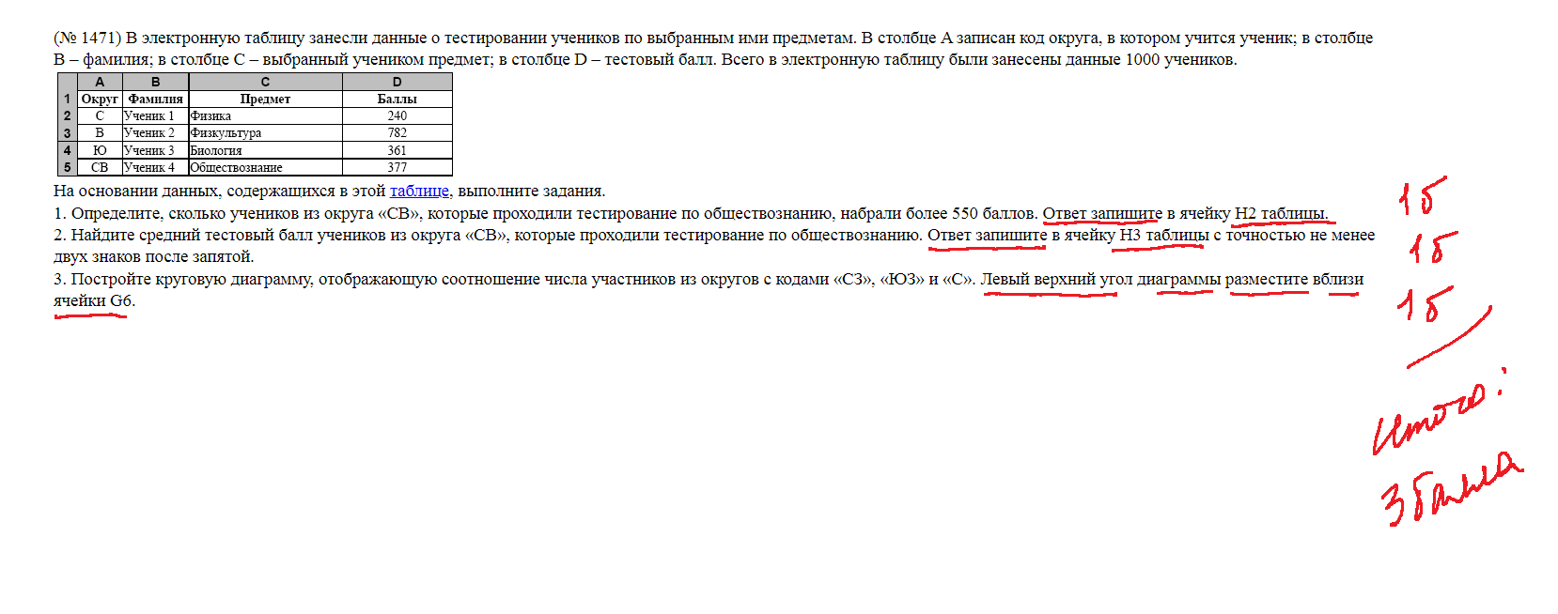
Открываем этот файл и все действия (технологию выполнения)
будем рассматривать уже в самой таблице.

Slide 9
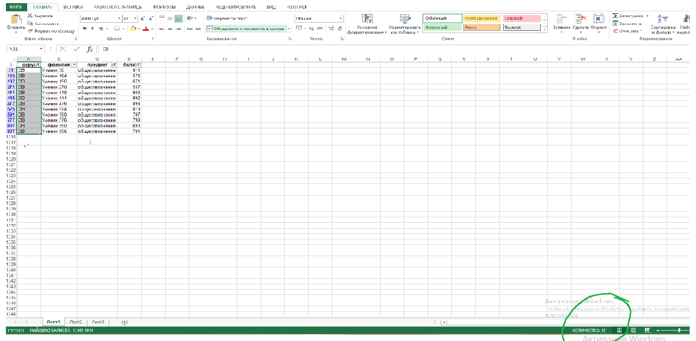
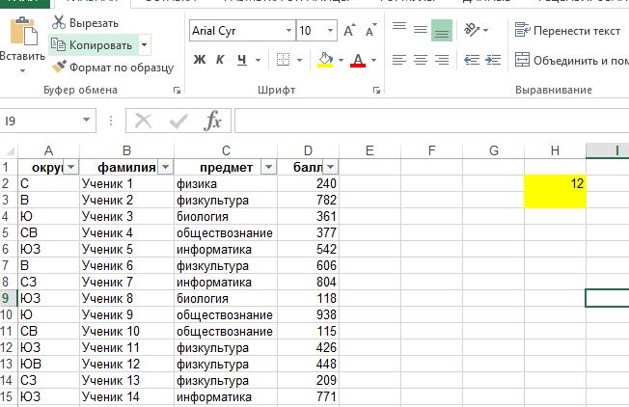
Способ 1. Используем кнопку сортировка и фильтр

Slide 10
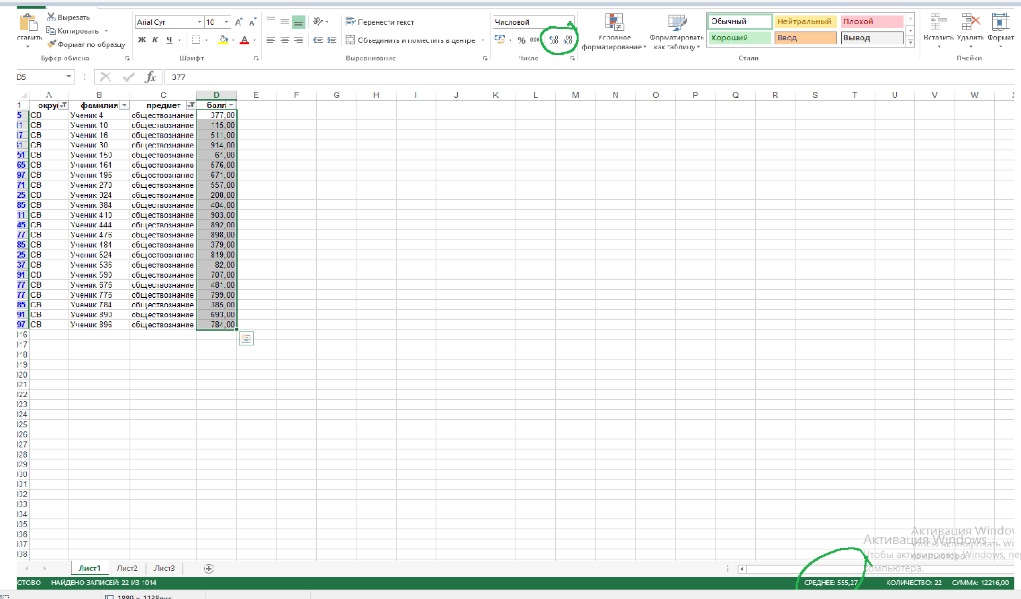
Используем кнопку сортировка и фильтр

Slide 11
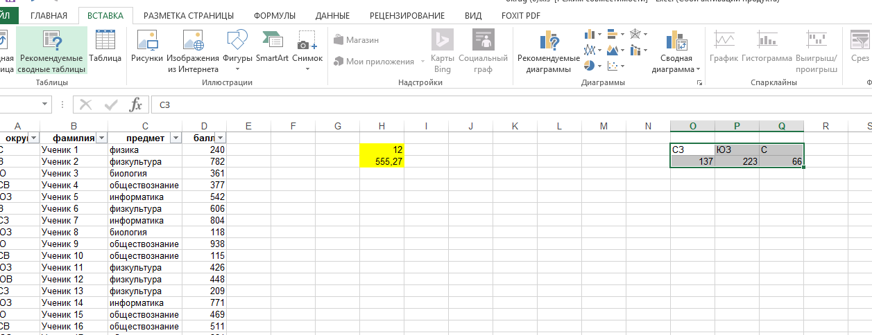
1. Используем кнопку сортировка и фильтр
2. Строим диаграмму к данным

Slide 12
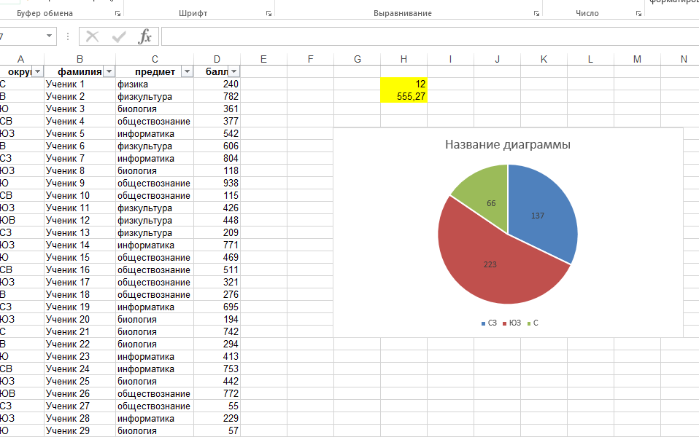
Результат

Slide 13
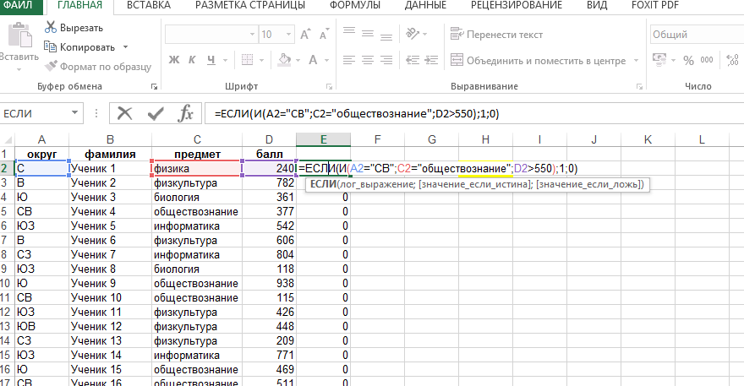
Способ 2. Используем формулы и встроенные функции

Slide 14
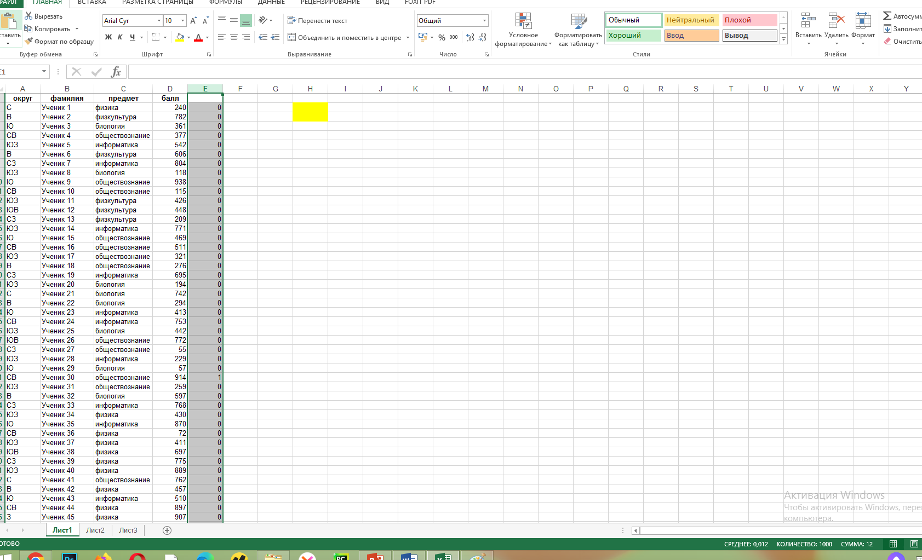
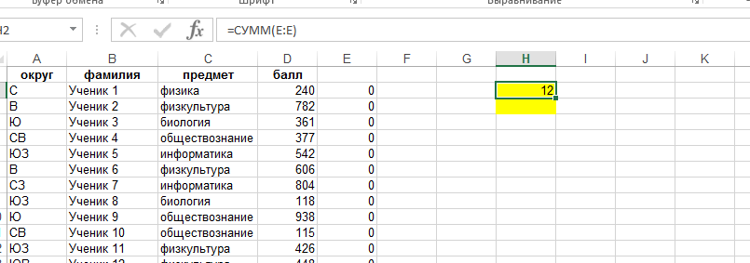
Способ 2. Используем формулы и встроенные функции
12

Slide 15
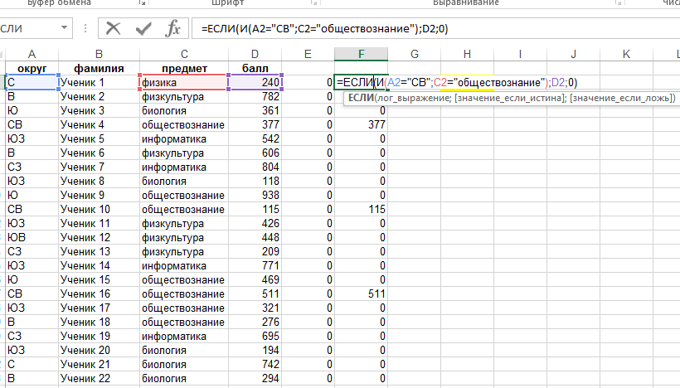
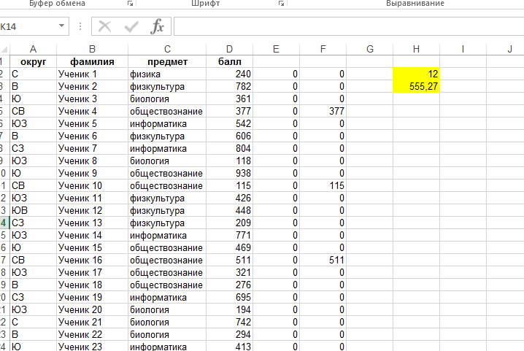
Используем формулы и встроенные функции

Slide 16
Результат

